Slide 1


Thứ năm, ngày 04 tháng 12 năm 2025
Chào mừng các thầy cô giao về dự giờ thăm lớp 4G
NÀM
MÔN : TOÁN
GIÁO VIÊN:NGUYỄN THỊ NHƯ Ý

Slide 2
KHỞI ĐỘNG

Slide 3









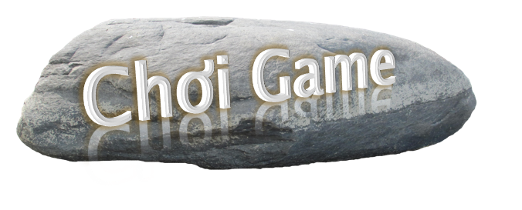








GAME
HÁI TÁO

Slide 4


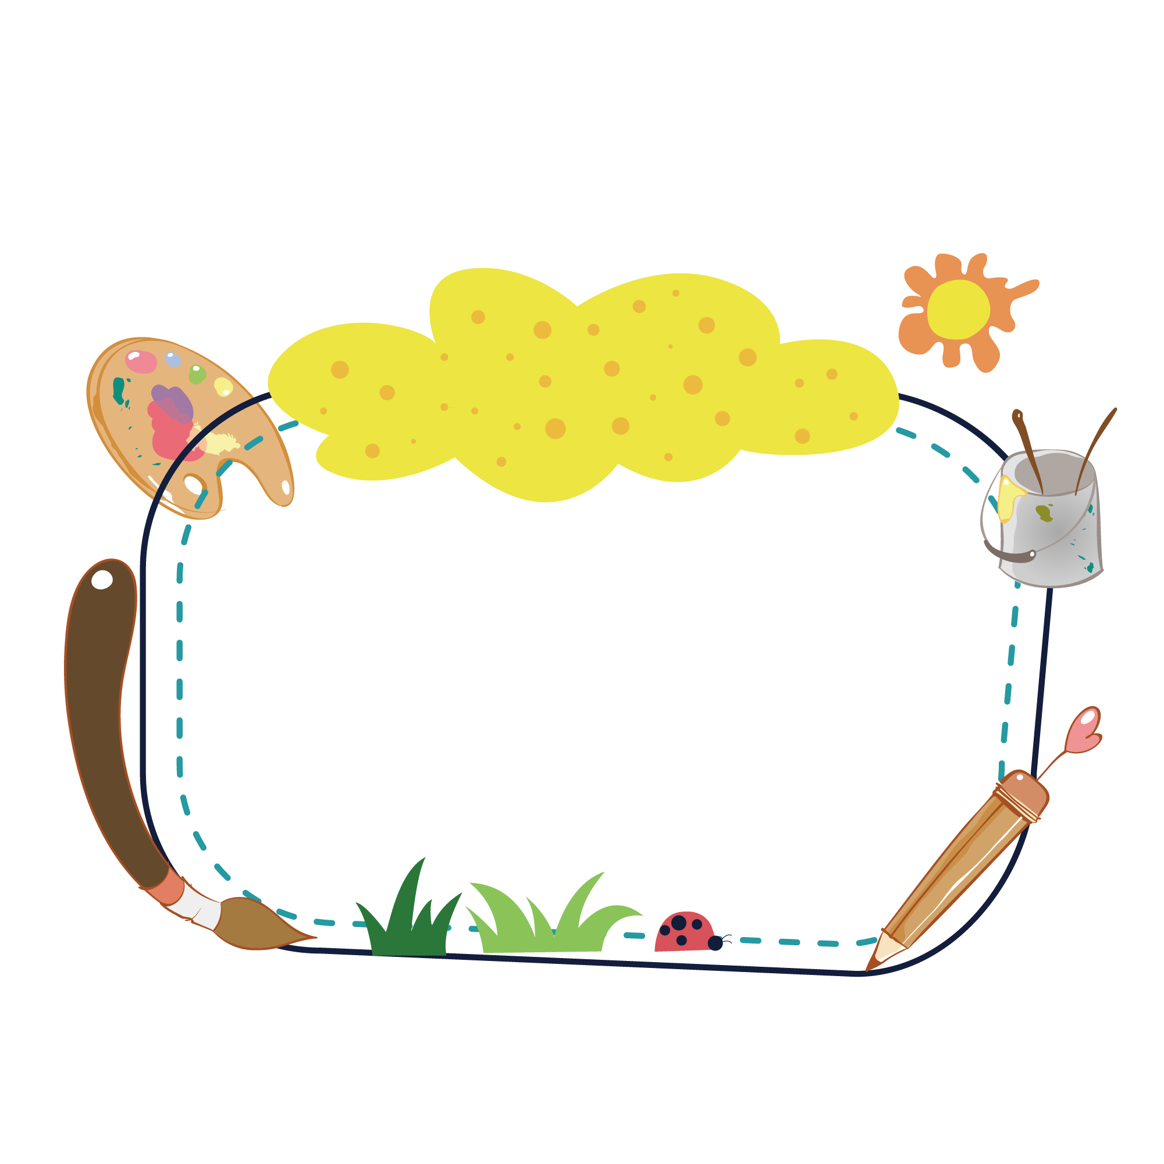


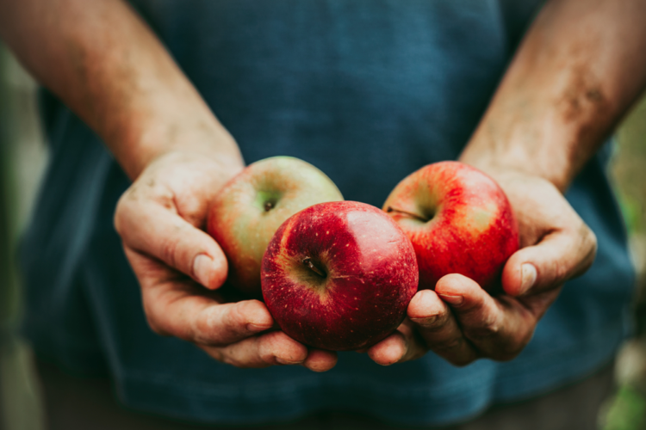
CÁCH CHƠI
Các bạn hãy giúp bác nông dân của chúng ta thu hoạch táo. Bằng cách
Trả lời 1 câu hỏi ứng với thu hoạch 1 quả táo……
ĐỢI GÌ NỮA CHÚNG TA CÙNG THỰC HIỆN NÀO !

Slide 5


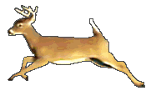
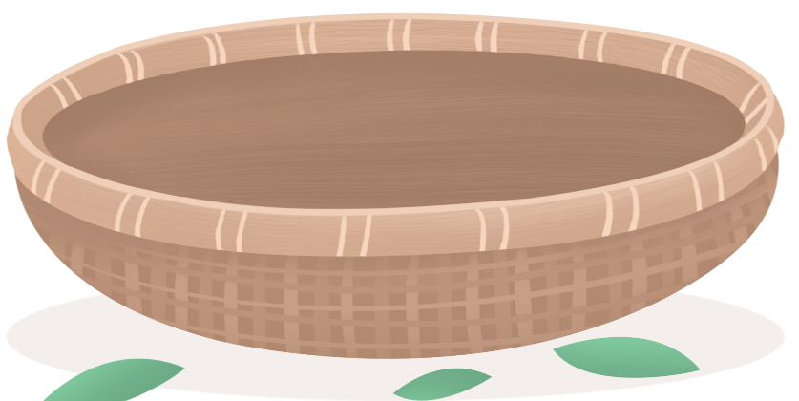
GAME
HÁI TÁO
Hãy giúp ông
Hái táo nhé

Slide 6
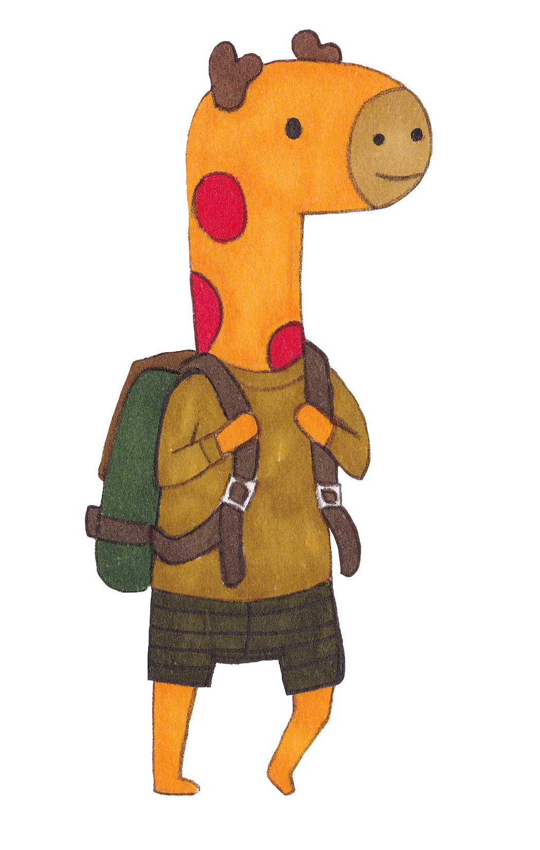


3 x 5 = .... x 3
01
02
03
04
05
06
07
08
09
10
5

Slide 7
2189 x 4 = 4 x .....
01
02
03
04
05
06
07
08
09
10
2189

Slide 8
6 x 10 = ?
01
02
03
04
05
06
07
08
09
10
60

Slide 9
Hãy nêu tính chất giao hoán của phép nhân:
01
02
03
04
05
06
07
08
09
10
Khi thực hiện phép nhân hai số ta có thể đổi chỗ các thừa số mà tích không thay đổi.

Slide 10

Khám phá

Slide 11


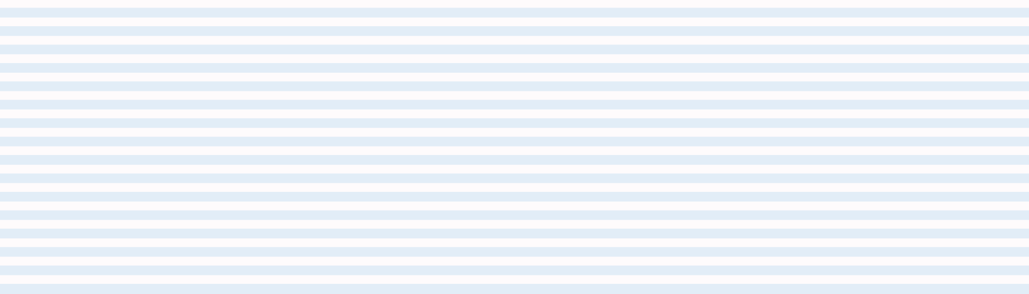











Thứ năm ngày 04 tháng 12 năm 2025
Toán
Nhân với 10,100,1000....

Slide 12


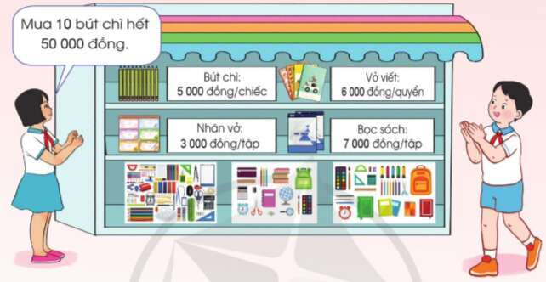
Toán
Nhân với 10, 100,1000...

Slide 13
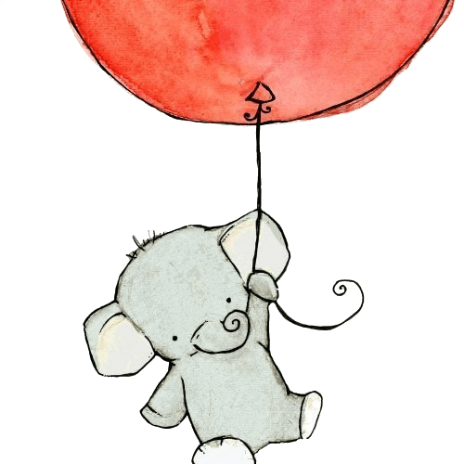

Toán
Nhân với 10, 100,1000...
47 x 10 = ?
47 x 10 = 10 x 47
= 47 chục
=1 chục x 47
= 470
Vậy 47 x 10= 470

Slide 14
Toán
Nhân với 10, 100,1000...
47 x 100 = ?
47 x 100 = 100 x 47
=1 tram x 47
= 47 trăm
= 4700
Vậy 47 x 100= 4700
Khi nhân một số tự nhiên với 10, 100, 1000…..
ta chỉ việc viết thêm một, hai, ba ….chữ số 0 vào bên phải số đó.

Slide 15
THỰC HÀNH

Slide 16

Bài 1:Tính nhẩm
5 x 10 =
50
320
32 x 10 =
32 x 100 =
32 00
5 x 100 =
500
32 x 1000 =
32000
5 x 1000 =
5 000
3070
183 x 10 =
307 x 10 =
1830
56000
183 x 100 =
560 x 100 =
18300
183 x 1000 =
183 000
105 x 1000 =
105 000

Slide 17
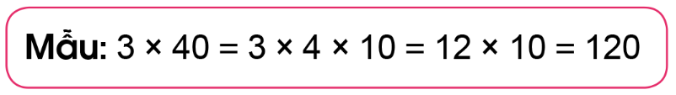
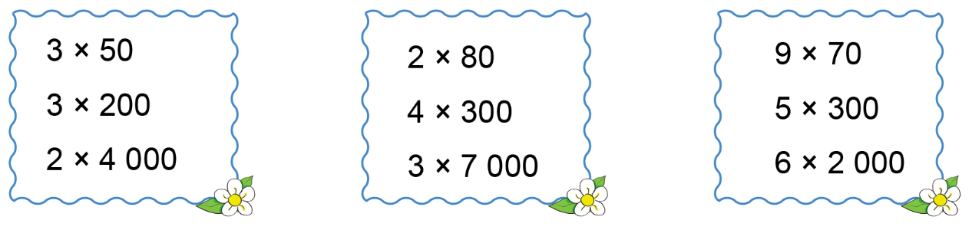

Slide 18
3 x 50
3 x 200
2 x 4 000
= 3 x 5 x 10
= 15 x 10 = 150
= 3 x 2 x 100
= 6 x 100 = 600
= 2 x 4 x 1 000
= 8 x 1 000 = 8 000

Slide 19
2 x 80
4 x 300
3 x 7 000
= 2 x 8 x 10
= 16 x 10 = 160
= 4 x 3 x 100
= 12 x 100 = 1 200
= 3 x 7 x 1 000
= 21 x 1 000 = 21 000

Slide 20
9 x 70
5 x 300
6 x 2 000
= 9 x 7 x 10
= 63 x 10 = 630
= 5 x 3 x 100
= 15 x 100 = 1 500
= 6 x 2 x 1 000
= 12 x 1 000 = 12 000

Slide 21
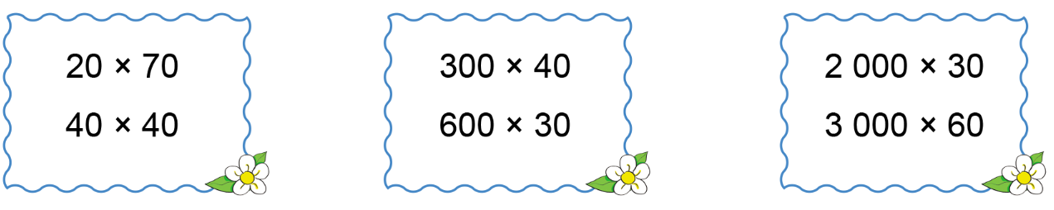

Slide 22
20 x 70
40 x 40
300 x 40
= 2 x 10 x 7 x 10
= 14 x 100 = 1 400
= 4 x 10 x 4 x 10
= 16 x 100 = 1 600
= 3 x 100 x 4 x 10
= 12 x 1 000 = 12 000

Slide 23
600 x 30
2 000 x 30
3 000 x 60
= 6 x 100 x 3 x 10
= 18 x 1 000 = 18 000
= 2 x 1 000 x 3 x 10
= 6 x 10 000 = 60 000
= 3 x 1 000 x 6 x 10
= 18 x 10 000 = 180 000

Slide 24

Một cửa hàng xếp các cuốn sổ ghi chép vào trong các thùng, mỗi thùng chứa được 1 000 cuốn sổ. Hỏi 43 thùng như vậy chứa được tất cả bao nhiêu cuốn sổ ghi chép?
Bài giải:
43 thùng chứa được tất cả số cuốn sổ ghi chép là :
1 000 x 43 = 43 000 (cuốn)
Đáp số: 43 000 cuốn sổ ghi chép
Tóm tắt:
1 thùng: 1 000 cuốn sổ
43 thùng: ... ? cuốn số

Slide 25



Vận dụng

Slide 26
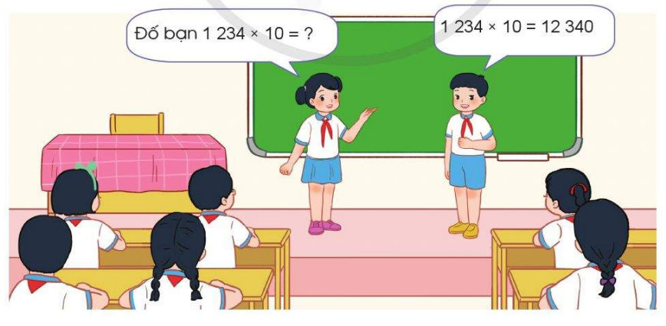
5.Trò chơi "Tính nhẩm"

Slide 27
Cùng thực hiện

Slide 28
CỦNG CỐ :
Khi nhân với 10, 100, 1000… ta làm như thế nào?
*Khi nhân một số với 10, 100, 1000,…
ta chỉ việc viết thêm một, hai, ba, … chữ số 0
vào bên phải số đó.

Slide 29



Chúc các em học tốt!
Edit: Ruby

